Slide 1

Framtagande av
Handlingsplan mot mobbing, trakasserier och kränkande särbehandling
Diskussioner, tips och idéer kopplat till arbetet med handlingsplan 2019-2020

Slide 2
Styrelsens åtgärder kopplade till handlingsplanen
Säkerställ rutin för att alla ledare i ÖSK begär utdrag ur polisens belastningsregister mot sexual brott mot barn och delger respektive sektion.
  Hantering och förteckning
  Vid nya ledare och återkommande vid ett visst intervall
Inrätta en trygghetsgrupp
  Finns utbildade (Barnpsykolog, elevhälsa) föräldrar inom föreningen som erbjudit att ingå
Ta fram material till ledarna for genomgång "Trygg idrott for alla”
Ladda upp allt material på hemsidan/Dokument
Initiera och boka möten med alla sektionsstyrelser och ev. ledare för en första informationskväll

Slide 3
Goda exempel på områden att arbeta vidare med i dialog med spelare, ledare och föräldrar
Tankar och ideer
Skapa en ÖSK pärm med material för att tex hur ett lag kan ta fram spelregler. Ta tex fram förslag på upplägg, mallar.
Diskutera ”Varför finns vi till som förening?” Se till att skapa vinnaren i form av det ”Det största smailet” inte antal poäng gjorda.
Diskussion kring begreppet talang. Talang kan vara utslutande och i dagens barn idrott är tex träningsvilja en av de viktigaste ”talangerna”.
Ta fram ett Lagråd i laget: ledare, spelare, styrelsen utvecklar spelregler.

Slide 4
Handlingsplan mot mobbing, kränkning och diskriminering
Förebyggande arbete
Vad behöver vi jobba vidare med för oönskat beteende inte ska finnas i vår förening?
  ÖSK tar fram en Välkomstfolder som ska riktar sig till Föräldrar och aktiva, samt ledare.
    Som föräldrar i ÖSK förväntas du [tydliggör motprestation]
    Som aktiv i ÖSK förväntas du
    Som ledare i ÖSK förväntas
  Skapa årshjul för en säsong / sektion
    Säsongen startar med sektionen träffar ledare
    Uppstartmöte med föräldrar och aktiva
  Genom att upprätta en ÖSK gemensam struktur för uppstartmöten och föräldramöten kan frågor om ”Idrott för all” diskuteras i olika forum för ledare, barn och föräldrar.
  Årligt återkommande enkäter som är anpassad för ÖSK:s verksamhet
    Mitt termin utvärdering.
  Alla lag ska gemensamt ta fram ”Lagets spelregler”
    Det är viktigt att skapa teamkänsla

Slide 5
Utförda enkäter
Vad gör vi idag i vår förening som främjat de positiva saker vi ser i svaren från enkäterna?
  ÖSK är bra på att inkludera alla
    Hur stärker vi det?

Slide 6
Drömläge
Vilka aktiviteter och insatser bör finnas i vår förening för att nå ett drömläge där oönskat beteende inte finns?
Sektionen
  Begära utdrag ur belastningsregister
Ledare
  Utveckar sitt ledarskap genom att tex gå ledarutbildningar
  Bygger en bra teamkänsla i laget där alla känner sig välkomna, har kul och mår bra
  Ansvarar för att initiera, genomföra och följa upp spelregler
  Se varje aktiv i laget och se till hens individuella behov på träning och match
  Hålla utvecklingssamtal med de aktiva
  Hålla föräldramöten och sprida information och ge utbildning
  Skapar en trygg miljö i omklädningsrummet genom att ex en vuxen närvarar i omklädningsrummet
  Visa upp utdrag ur belastningsregistret (sexuella övergrepp)
Barn/ungdomar
  Bidrar till lagandan och är en bra lagkamrat
  Deltar vid framtagande av Spel regler
  Hjälps åt för att ha en trevlig jargong i laget, genom att tex säga ifrån när någon säger något dumt eller kränkande om/till någon i laget.
Föräldrar
  Visa engagemang för sitt barns aktivitet
    Tex ställ frågorna (exempel från Johan K)

Slide 7
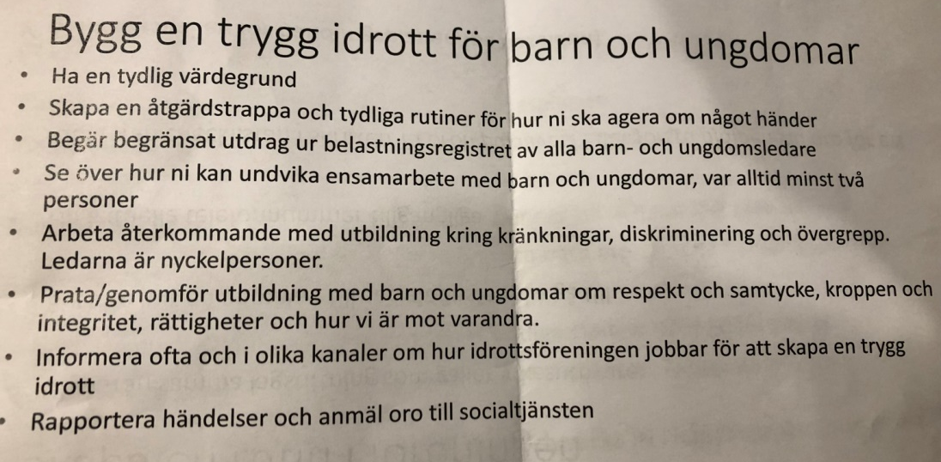
Slutsatser trygg idrott
Genomgång av hur föreningen kan bygga en trygg idrott för alla och hur slutsatser kan inarbetas i handlingsplanen.
Se material ”Idrott för alla” på hemsidan - Dokument

